Slide 1
আজকের ক্লাসে সবাইকে স্বাগতম

Slide 2
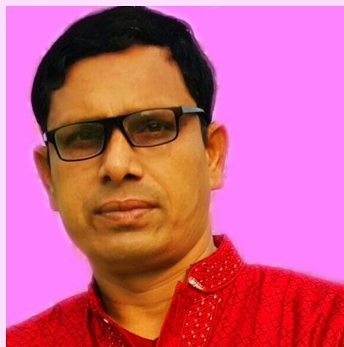
শিক্ষক পরিচিতি
পাঠ পরিচিতি
বিনয় কুমার পান্ডে
সহকারী শিক্ষক
ননীক্ষীর উচ্চ বিদ্যালয়
মুকসুদপুর, গোপালঞ্জ।
শ্রেণি: নবম
বিষয়ঃ- কৃষি শিক্ষা
অধ্যায়: 6
মিষ্টি কুমড়ার চাষ
সময়: ৪০ মিনিট
তারিখ:১৪/০৪/২০২০ ইং

Slide 3
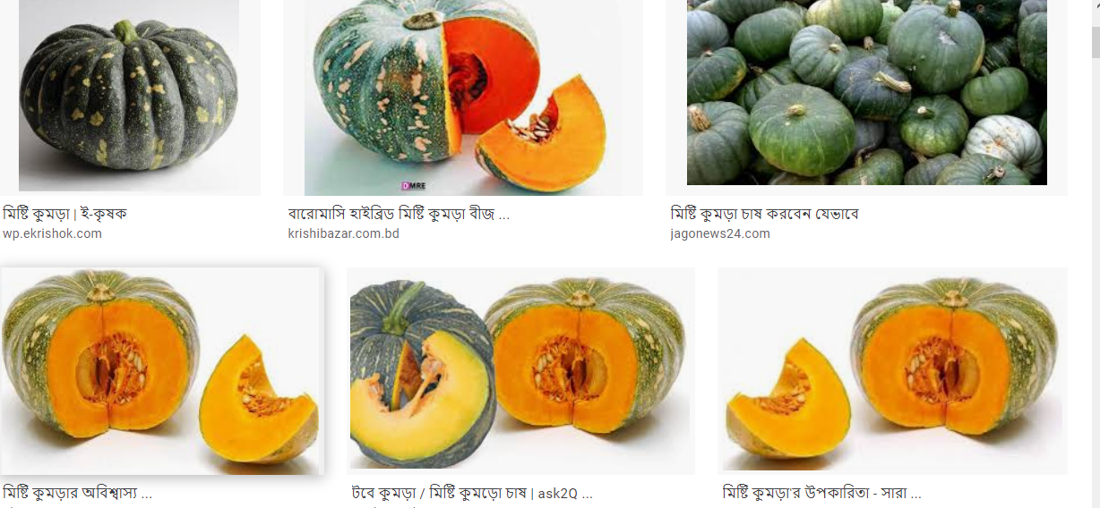
নিচের ছবিগুলো লক্ষ করঃ--

Slide 4
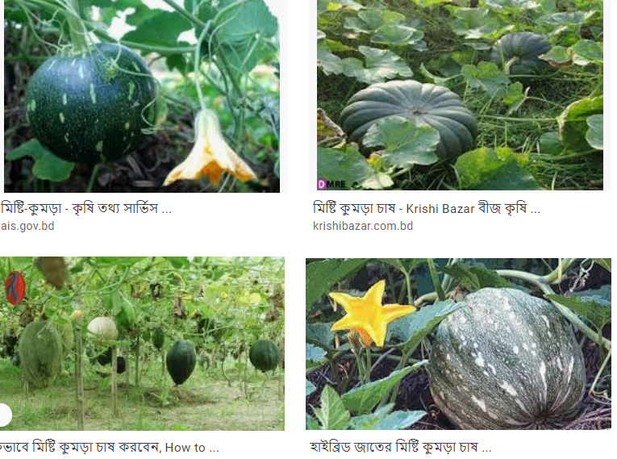
আজকের পাঠ

Slide 5
শিখন ফলঃ--
এই পাঠ শেষে শিক্ষার্থীরা---
ক.মিষ্টি কুমড়ার জাত চিহ্নিত করতে পারবে।
খ. মিষ্টি কুমড়া চাষ পদ্ধতি ব্যাখ্যা করতে পারবে ।

Slide 6
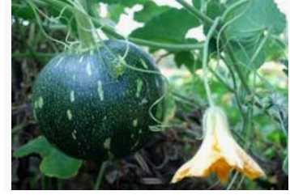
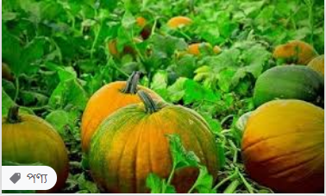
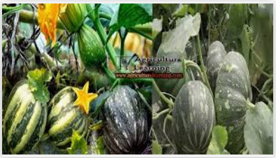
বৈশাখী মিষ্টি কুমড়া
মাঘী মিষ্টি কুমড়া
বর্ষাতি মিষ্টি কুমড়া

Slide 7
একক কাজ
তিন শ্রেনির মিষ্টি কুমড়ার জাতের নাম লিখ।

Slide 8
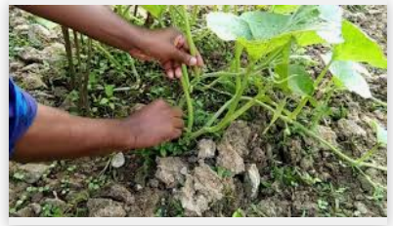
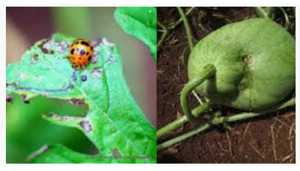
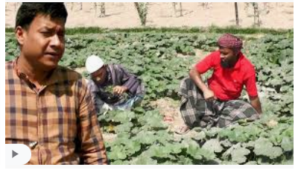
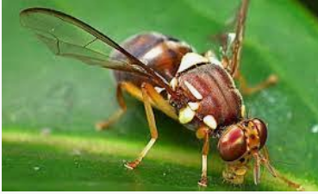
মিষ্টি কুমড়ার পরিচর্যা
আগাছা নিধন
কোদাল দিয়ে মাটি ঝুরঝুরা করা
ক্ষতিকর পোকামাকড় দমন

Slide 9
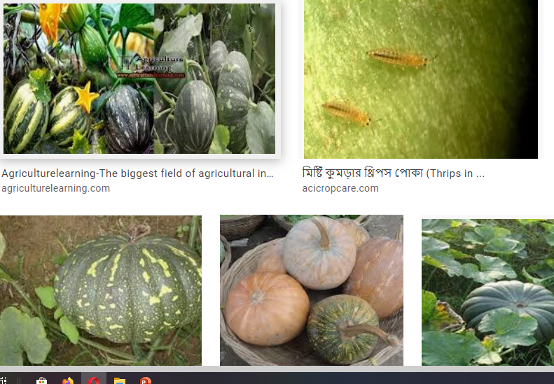
দলগত কাজ
মিষ্টি কুমড়া ক্ষেতের পরিচর্যার ধাপ গুলো লিখ।

Slide 10
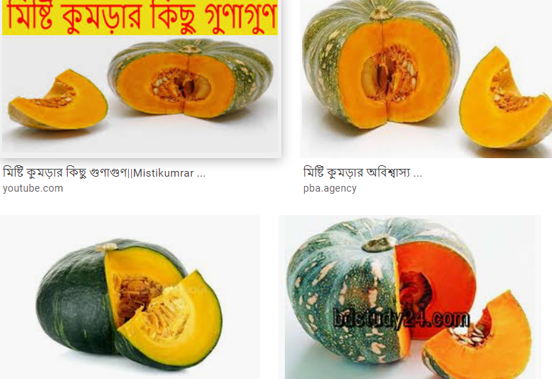
মূল্যায়ন
১। মিষ্টি কুমড়া শাক দেহের কিসের চাহিদা পূরণ করে?
২। মিষ্টি কুমড়া চাষ করতে কোন সার কী পরিমান দেওয়া প্রয়োজন?

Slide 11
বাড়ির কাজ
তোমার বাড়ির পাশে মিষ্টি কুমড়া চাষ করলে তুমি কীভাবে যত্ন নিবে তার একটি তালিকা তৈরি করে আনবে।

Slide 12
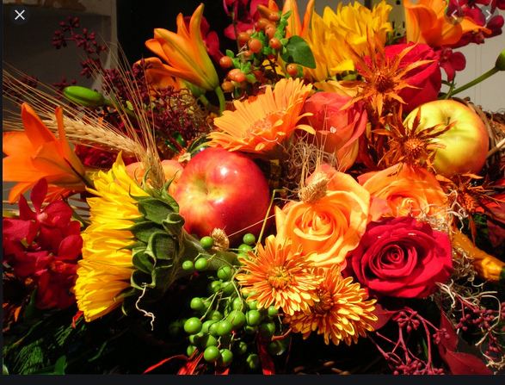
ধন্যবাদ সবাইকে

